Slide 1


ALGORITMOS
Salvador
2011
Aristóteles Marçal
totemarcal@gmail.com

Slide 2
Linguagens de Programação
O numero de linguagens de programação existentes classificados no site "The Language List” são 2.500
Paradigmas = estilo ou modelo
5 fases evolucionárias, sendo programação tradicional, programação estruturada, programação modular, programação com abstração de dados e programação orientada a objetos.
Inicio FORTRAN, COBOL e BASIC ... JAVA, .NET ...

Slide 3
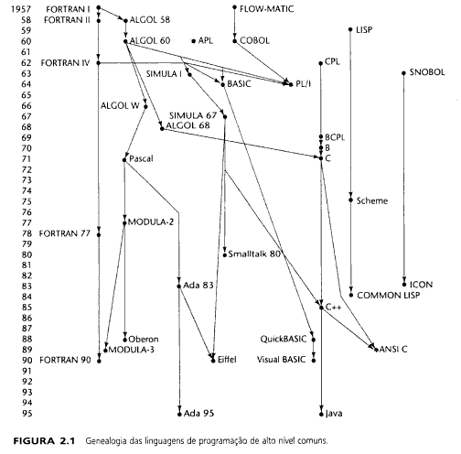


Slide 4
Algoritmo
“... conjunto de comportamento que, obedecidos resultam em uma secessão finita de ações ...”, Harry Farrer
Instruções com o objetivo de estabelecer um comportamento previsível
Padrão de comportamento
  Ex.: L=50, 20 Fibonacci: 1 1 2 3 ...
“...um processo de cálculo, ou de resolução de um grupo de problemas semelhantes...”, Manzano J., Oliveira J.

Slide 5
Algoritmo Computacional
“Na ciência da computação (informática) está associada a um conjunto de regras e operações bem definidas e ordenadas, destinadas à solução de um problema. ou de uma classe de problemas, em um número finito de passos.”, Manzano J., Oliveira J.
Dados + Operações

Slide 6
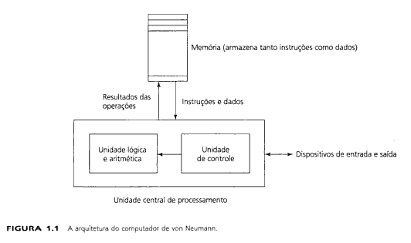
Arquitetura de Computadores

Slide 7
Lógica de Programação
Alguns fatores: conhecimento, versatilidade, experiência, criatividade, responsabilidade, ponderação, calma, autodisciplina, entre outros.
Tem que possuir domínio do pensar
O “pensar” é um processo individual, por isso existem algoritmos diferentes para a mesma solução
Analista de Sistemas => Arquiteto
Programador => Construtor

Slide 8
Exemplo de Algoritmos
Linguagem Natural. Os algoritmos são expressos diretamente em linguagem natural.
Fluxograma Convencional. Esta é um representação gráfica que emprega formas geométricas padronizadas para indicar as diversas ações e decisões que devem ser executadas para resolver o problema.
Pseudo-linguagem. Emprega uma linguagem intermediária entre a linguagem natural e uma linguagem de programação para descrever os algoritmos.

Slide 9
Exemplo de Algoritmos
Instruções em uma Academia
  Repetir 10 vezes os quatro passos abaixo:
    Levantar e abaixar braço direito;
    Levantar e abaixar braço esquerdo;
    Levantar e abaixar perna esquerda;
    Levantar e abaixar perna direita.

Slide 10
Exemplo de Algoritmos
Encher uma vasilha com 6 litros.
Dispomos de duas vasilhas com capacidades de 9 e 4 litros respectivamente. As vasilhas não tem nenhum tipo de marcação, de modo que não é possível ter medidas como metade ou um terço. Mostre uma seqüência de passos, que usando as vasilhas de 9 e 4 litros encha uma terceira vasilha de medida desconhecida com seis litros de água.

Slide 11
Exemplo de Algoritmos
Encha a vasilha de 9 litros;
Usando a vasilha de 9 litros, encha a vasilha de 4 litros;
Despeje o que sobrou na vasilha de 9 litros (5 litros) na terceira vasilha. Observe que falta um litro para completar os seis litros;
Esvazie a vasilha de 4 litros;
Torne a encher a vasilha de 9 litros;
Usando a vasilha de 9 litros encha a vasilha de 4 litros;
Esvazie a de 4 litros;
Usando o que restou na vasilha de 9 litros (5 litros), encha novamente a vasilha de quatro litros;
Despeje o que sobrou na vasilha de 9 litros (1 litro) na terceira vasilha, que agora tem 6 litros.

Slide 12
Exemplo de Algoritmos
Ler a menor temperatura de uma caldeira
  Início do algoritmo.
    - Pegue a primeira temperatura registrada.
    - Anote esta temperatura como a menor de todas as temperaturas.
    - Enquanto ainda houver registros de temperaturas, execute repetidamente e em ordem todas as instruções numeradas abaixo:
      1- Pegue a próxima temperatura.
      2- Se esta temperatura for menor que àquela registrada no momento como a menor então jogue fora a anteriormente registrada e anote a nova temperatura como a menor de todas.
    Leia a temperatura que está anotada como a menor. Esta é a temperatura que estávamos procurando.
  Fim do algoritmo.

Slide 13
Exemplo de Algoritmos
Calcule a área de uma mesa retangular
  Cálculo da área de uma mesa.
    Medir a largura da mesa e anotar o resultado.
    Medir o comprimento da mesa e anotar o resultado.
    Multiplicar o comprimento pela largura e anotar o resultado.
    O valor da área da mesa é o resultado anotado no passo anterior.
  Fim do cálculo da área da mesa.

Slide 14
Detalhando Algoritmos
Fritar um ovo
  Colocar um ovo na frigideira
  Esperar o ovo ficar frito
  Remover o ovo da frigideira

Slide 15
Detalhando Algoritmos
Fritar um ovo
  Retirar um ovo da geladeira
  Colocar a frigideira no fogo
  Colocar óleo
  Esperar até o óleo ficar quente
  Quebrar o ovo separando a casca
  Colocar o conteúdo do ovo na frigideira
  Esperar um minuto
  Retirar o ovo da frigideira
  Apagar o fogo

Slide 16
Exercício de Algoritmos
Trocar um pneu furado
...

Slide 17
Exercício de Algoritmos
Faça um algoritmo que um aluno, que esteja em qualquer lugar da sala, pegue um apagador na mesa do professor e volte para o ponto de partida
  A sala tem obstáculos e so pode ser removido um de cada vez
  O aluno anda um passo de cada vez
  O aluno não tem GPS

Slide 18
Exercício de Algoritmos
Faça um algoritmo da matricula da faculdade
Escreva um algoritmo em que uma pessoas saia do trabalho e chegue na sala de aula da faculdade
Faça a some de dois números e imprima o resultado
Faça um algoritmo que um aluno perca 20 k

Slide 19
Exercício de Algoritmos
Faça um algoritmo que calcule a soma de dois números

Slide 20
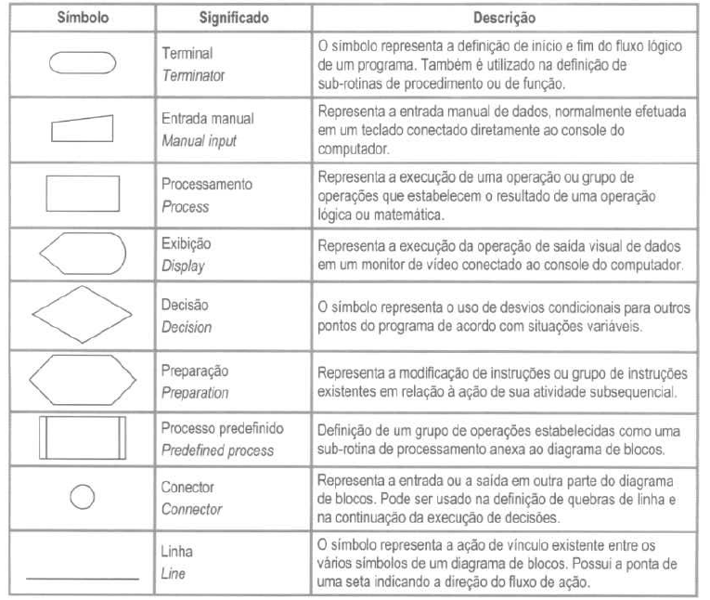
Diagramas

Slide 21
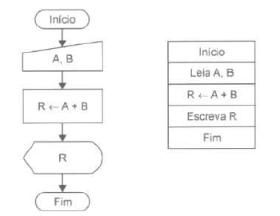
Exemplos Diagramas

Slide 22
Exercício
Exercício 1: Faça a Média aritmética dos valores 20, 26, 32
Exercício 2: Calcule a área e o volume de uma esfera de Raio igual 3. Sabendo que: A= 4 x pi x R² e V= 4/3 x PI x R³
Exercício3: Escreva um programa que informe a quantidade de anos existente o número de dias informado.
Exercício 4: Imprima o seu nome digitado após perguntar “Qual o seu nome?”

Slide 23
Exercício
Exercício 4: Escreva um programa que calcule a média de aproveitamento de um aluno. O Aluno possuem três avaliações sendo que a Av1 possui peso 1, Av2 possui peso 3 e Av3 possui peso 2. A MA é igual à soma das avaliações levando em consideração os seus respectivos pesos somado a média das notas dividindo tudo isso por 7.

Slide 24
Exercício
Exercício 7: Escreva um programa que leia a temperatura em Fahrenheit e calcule o valor em Celsius e vice-versa. Segue a formula: C/5 = (F-32)/9

